Slide 1
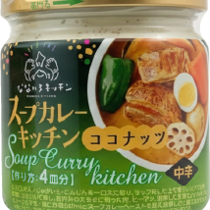
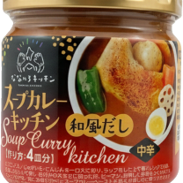
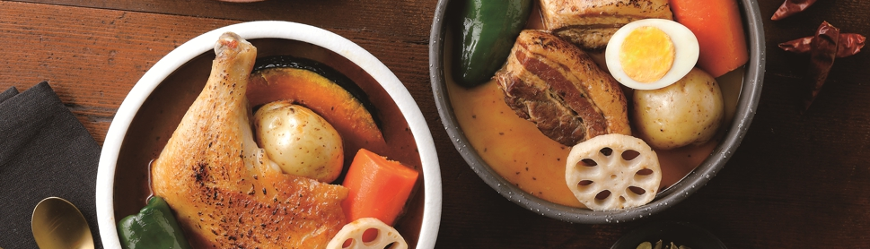
スープカレーキッチン
限定盤
by なないろキッチン
SIDE A
SIDE B
ココナッツ味
和風だし味
風味豊かなココナッツとスパイスのコクに
野菜の旨味、まろやかで濃厚な一杯。
かつお節エキスの旨味、チキン・ポーク
エキスでガラ感。トマトと玉ねぎの甘みに
香り豊かなスパイス。
SPICE LEVEL: 中辛
1本で4皿分
Recorded in Sapporo, Hokkaido
TRACKLIST
Track 1: ゴロっとチキンレッグ
Track 2: 深煮込みポークベリー
Track 3: 温泉たまごとかぼちゃ
Flip the sleeve, flip the flavor.
Side A ココナッツ味 × Side B 和風だし味
なないろキッチン

